Slide 1
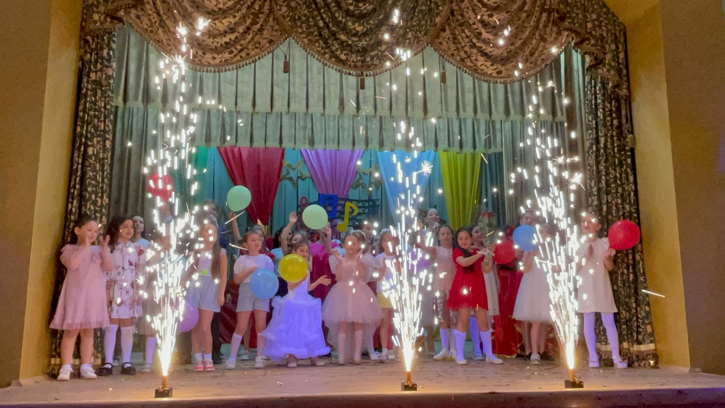
Творческое объединение «Вдохновение»

Slide 2
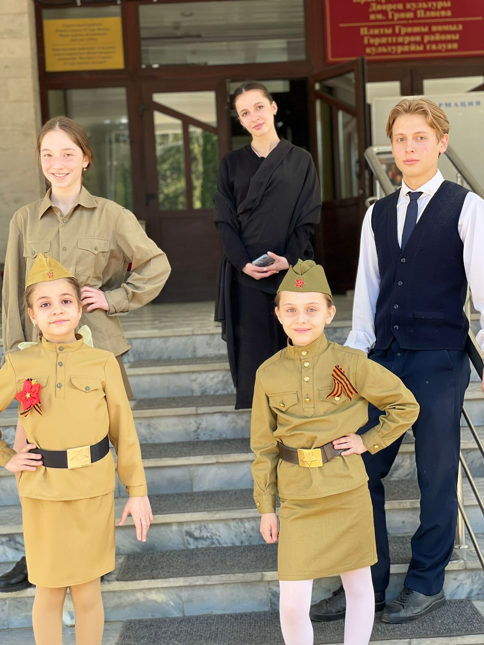
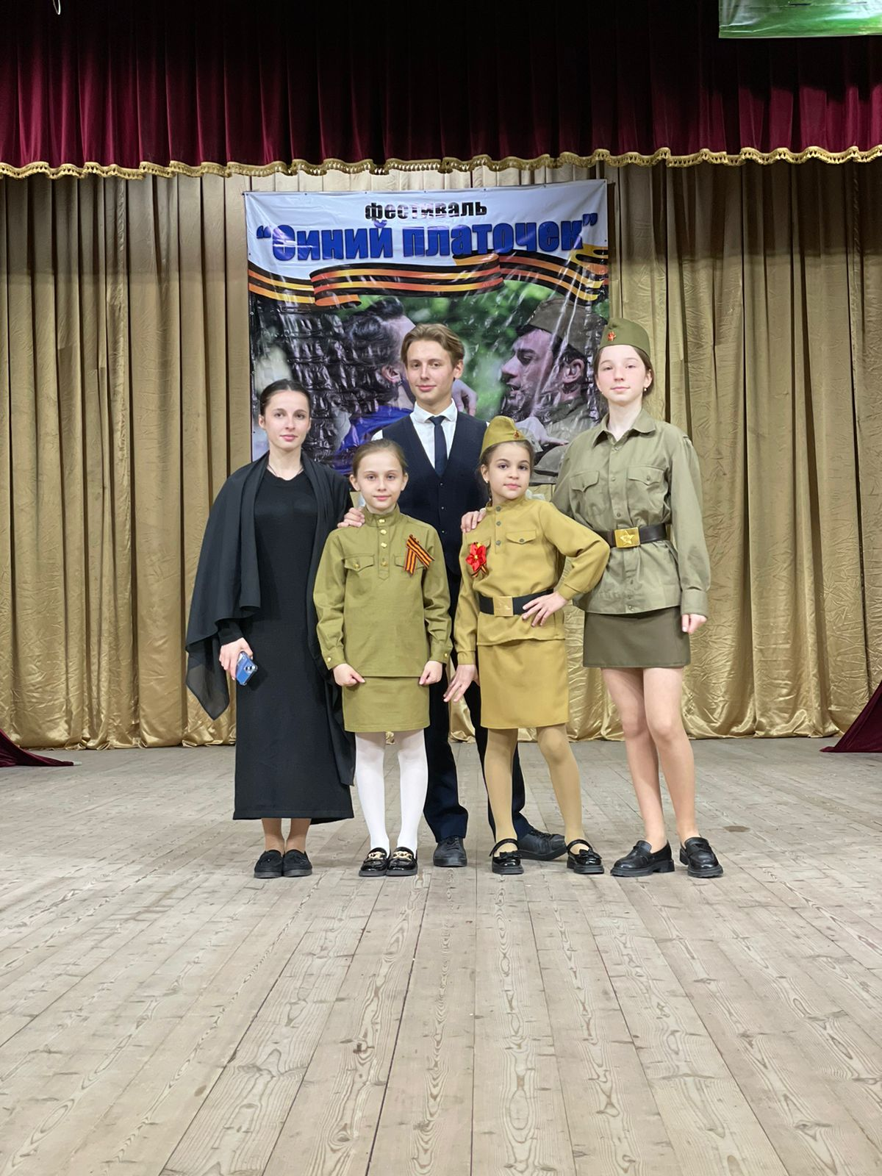
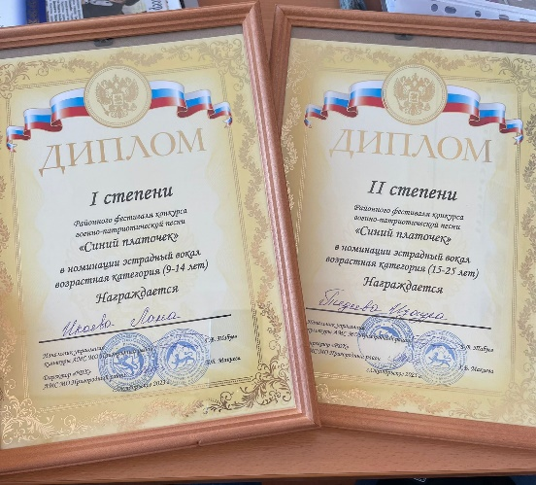
«Синий платочек» 1. Икоева Лана - 1 место 2. Тедеева Изаура – 2 место.

Slide 3
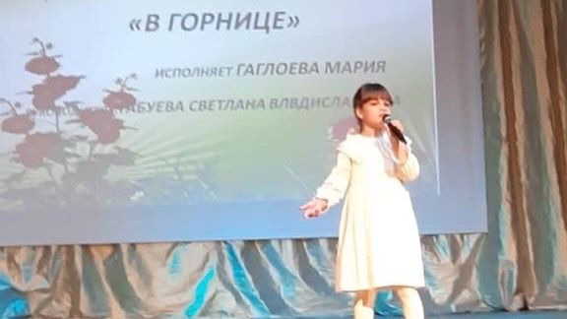
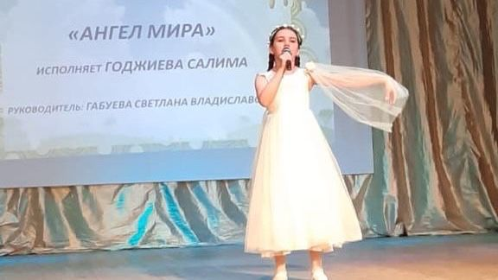
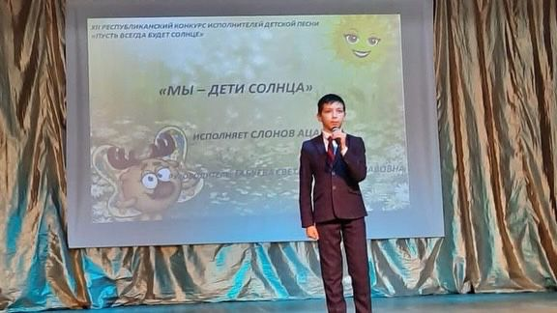
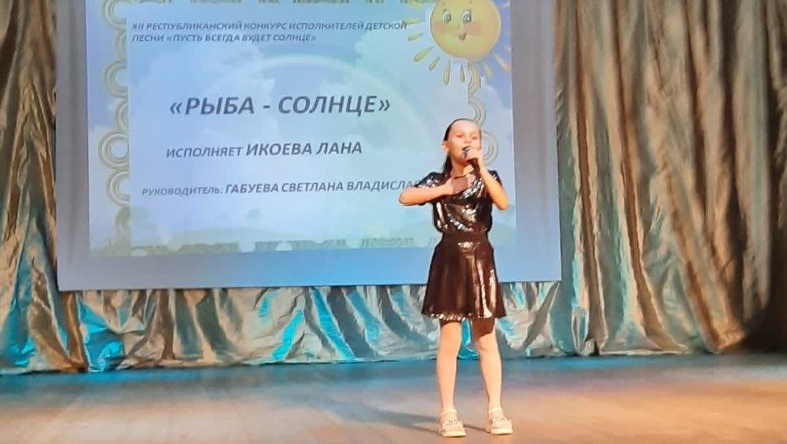
«Пусть всегда будет солнце» 1. Икоева Лана - 1 место 2. Гаглоева Мария - 2 место 3. Годжиева Салима – 2 место 4. Слонов Ацамаз - 3 место

Slide 4
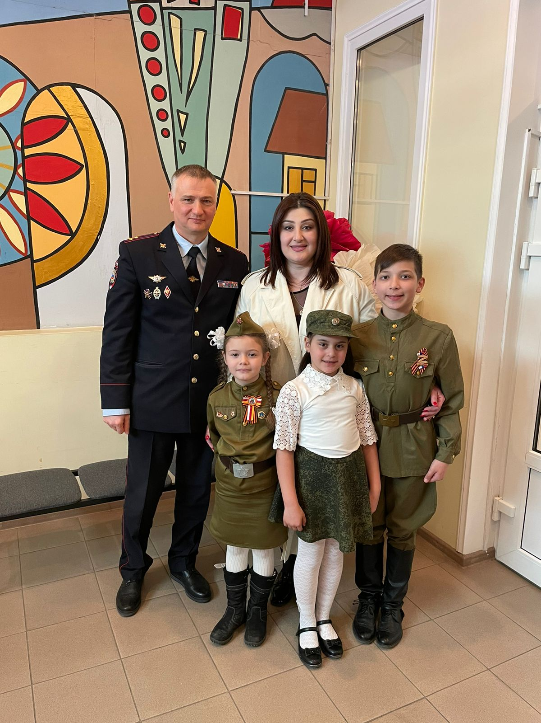
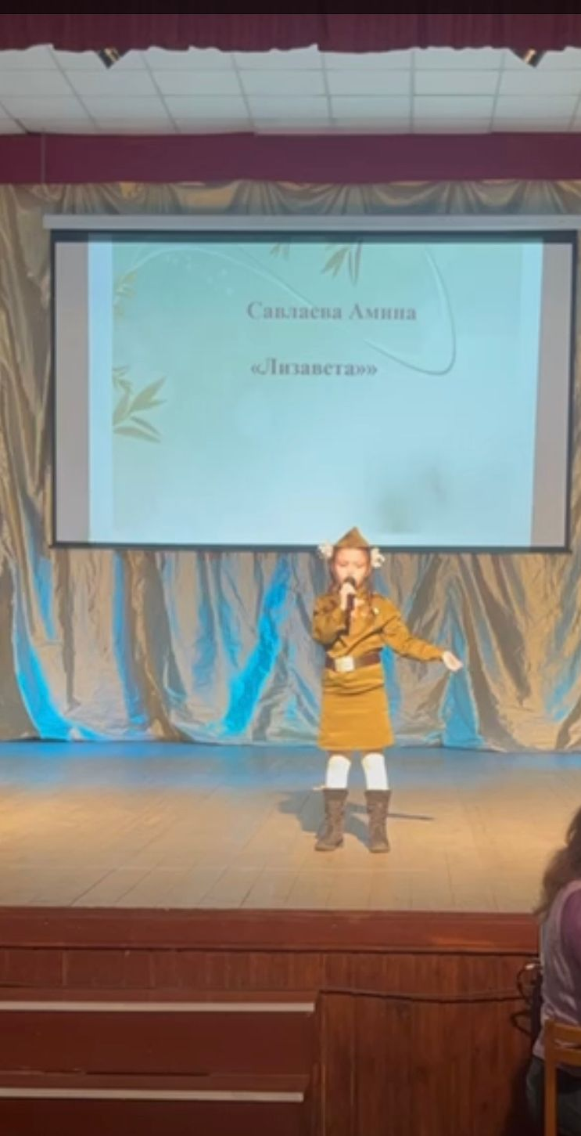
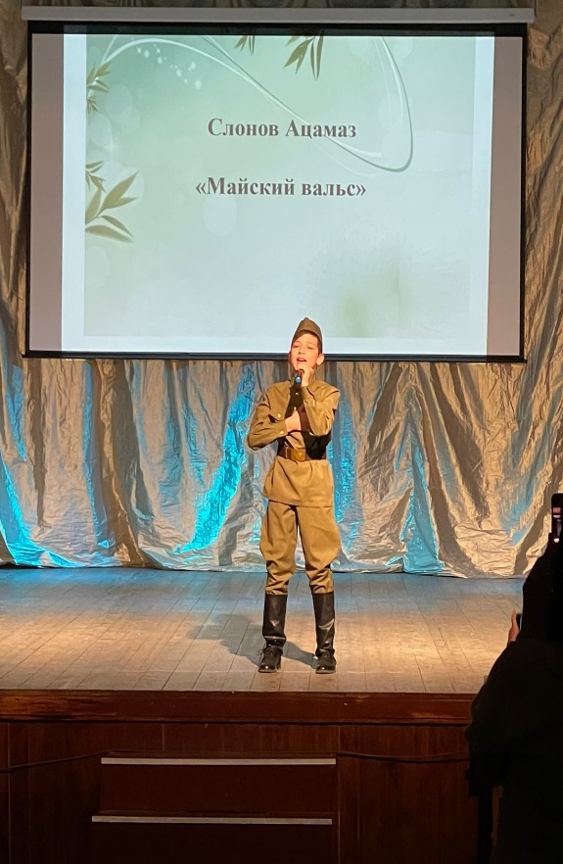
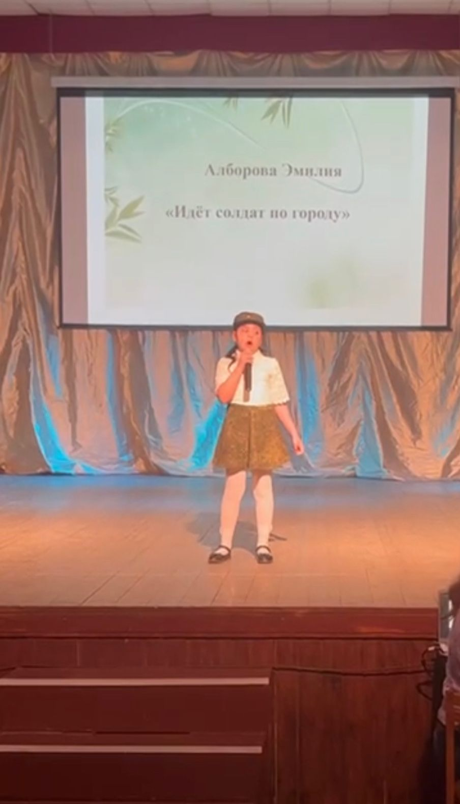
«С чего начинается родина» 1.Савлаева Амина - 3 место 2. Алборова Эмилия - 2 место 3. Слонов Ацамаз - 1 место.

Slide 5
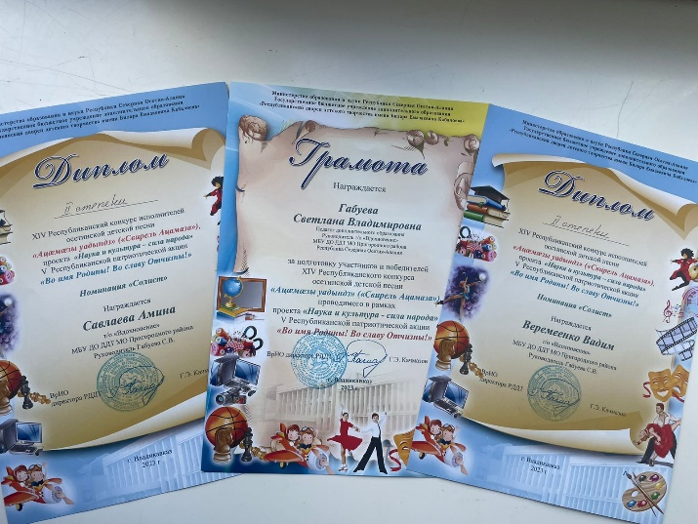
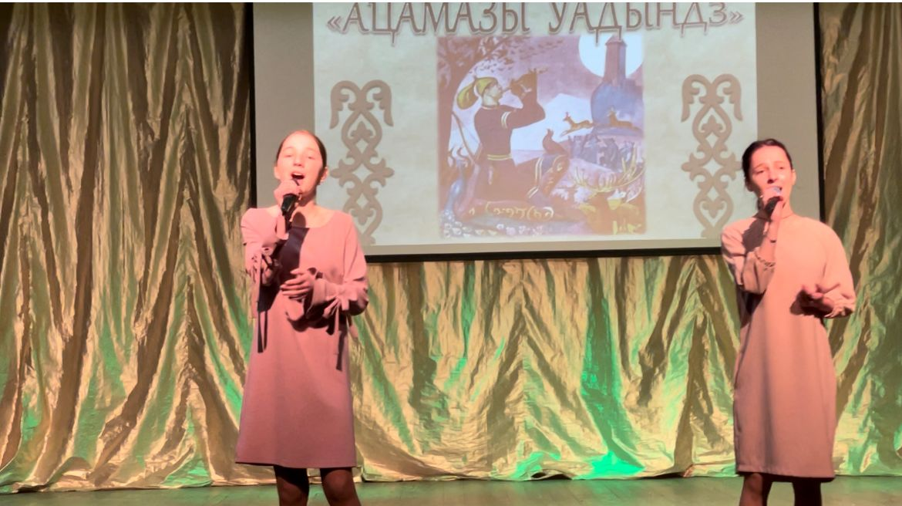
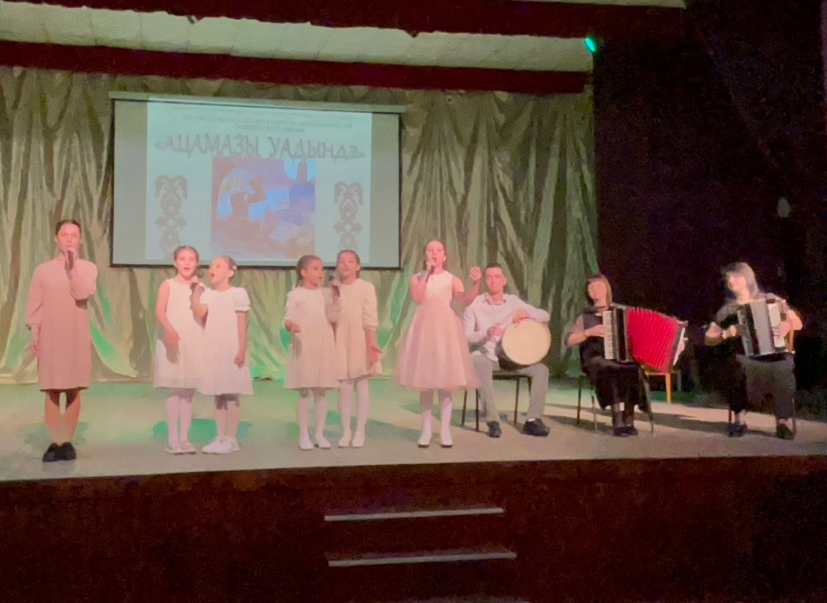
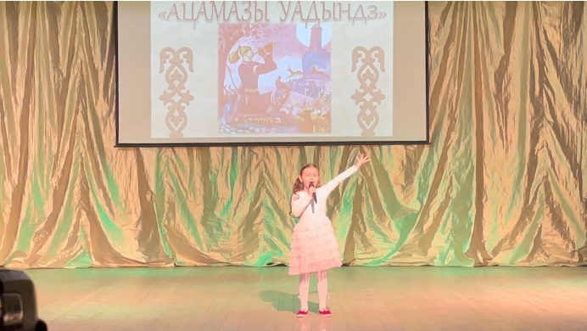
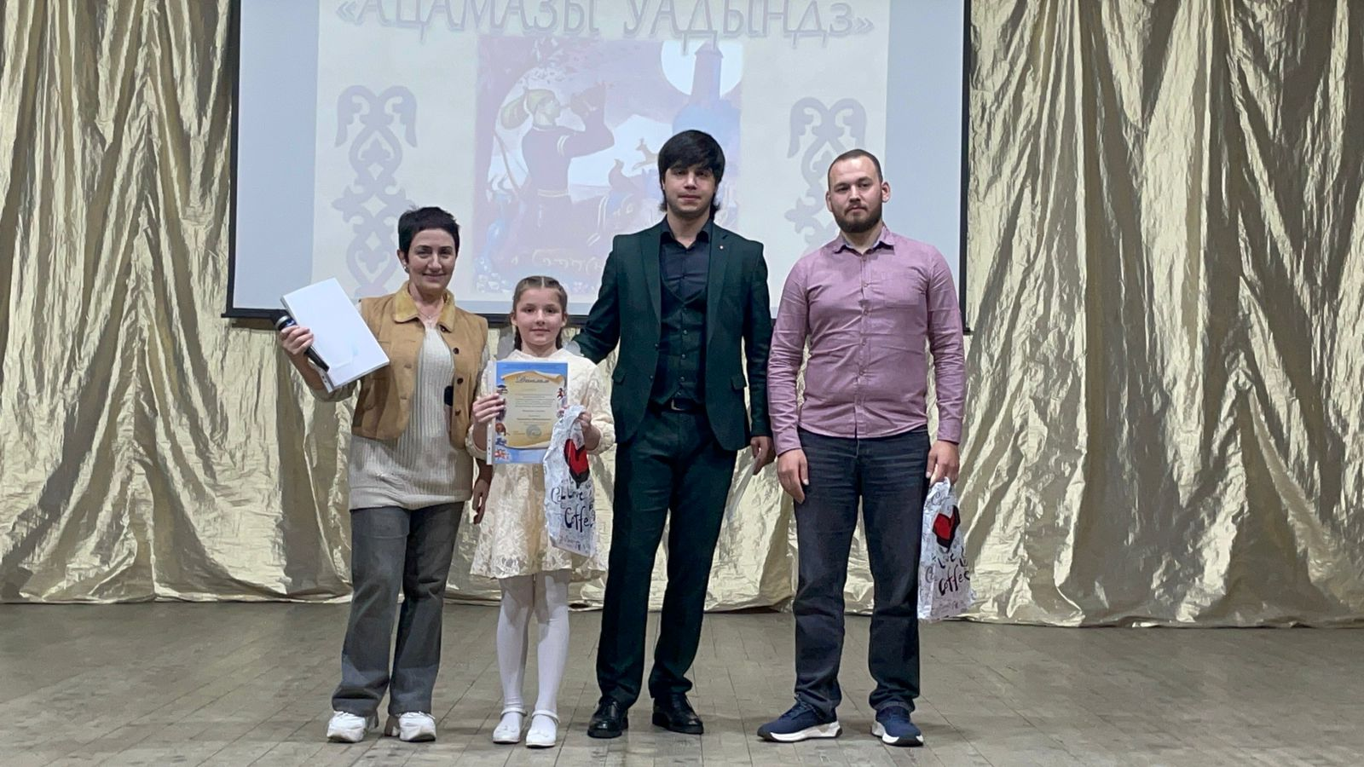
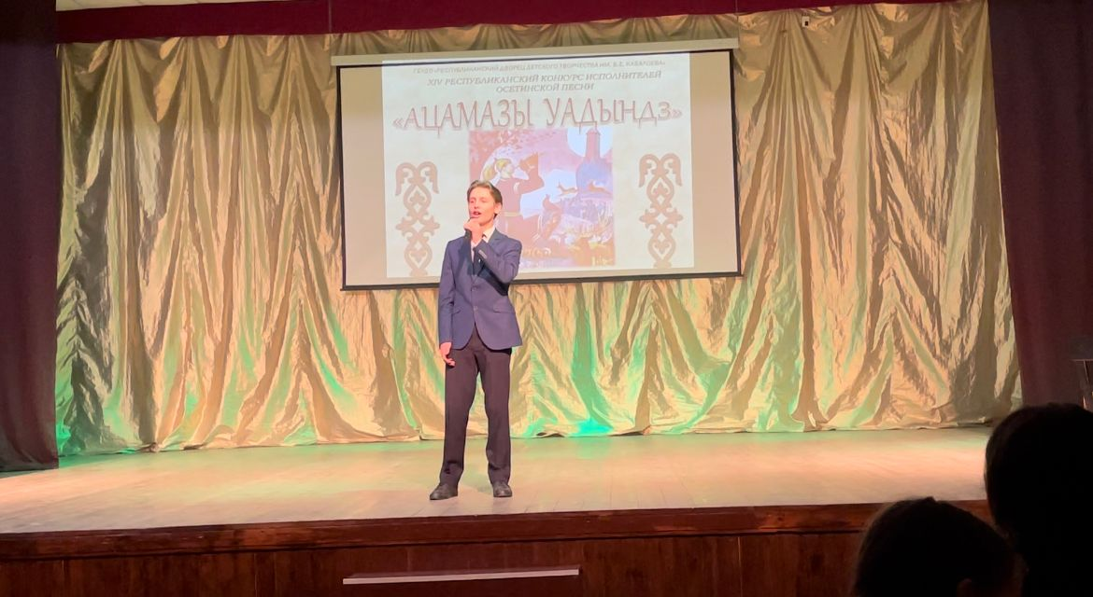
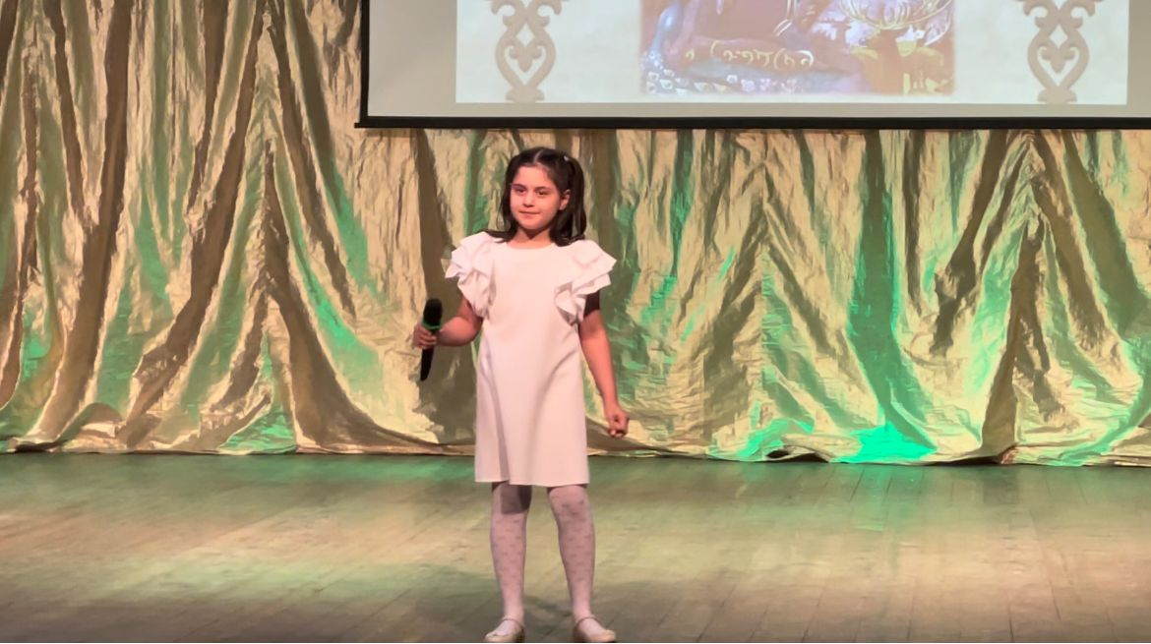
«Свирель Ацамаза» 1. Алборова Эмилия - 1 место 2. Савлаева Амина - 2 место 3. Веремеенко Вадим - 2 место 4. Дуэт (Тедеева и Кочиева) – 1 место 5. Анс. «Вдохновение».

Slide 6
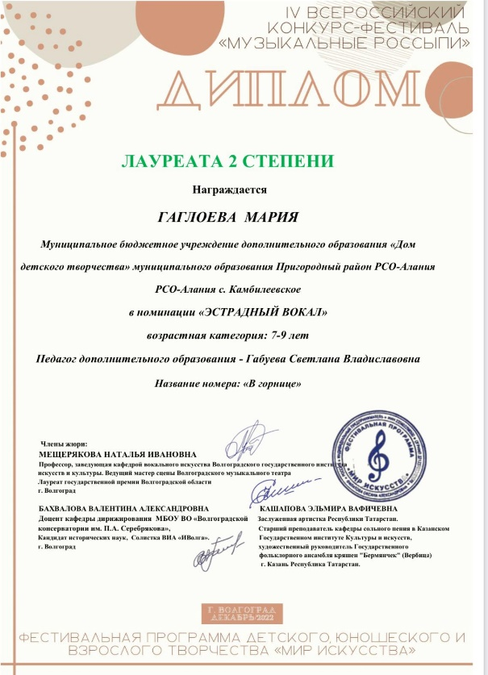
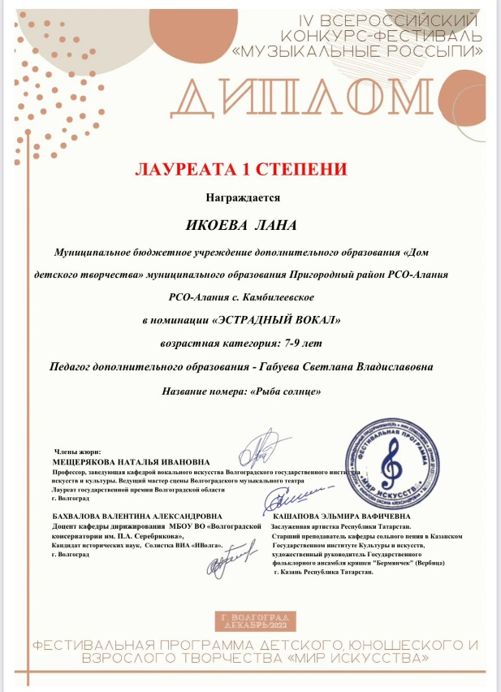
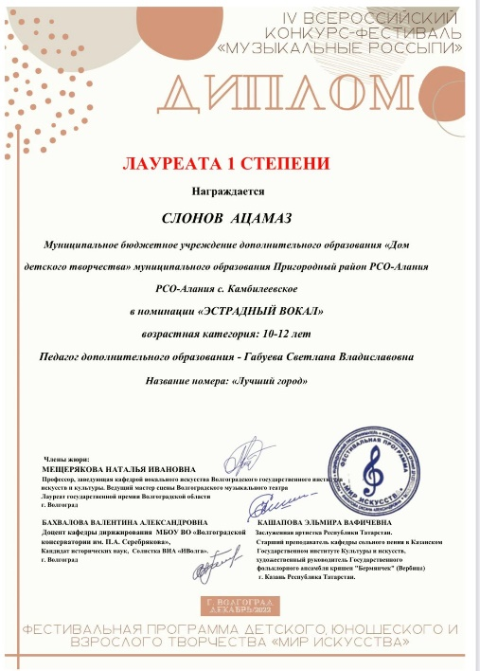
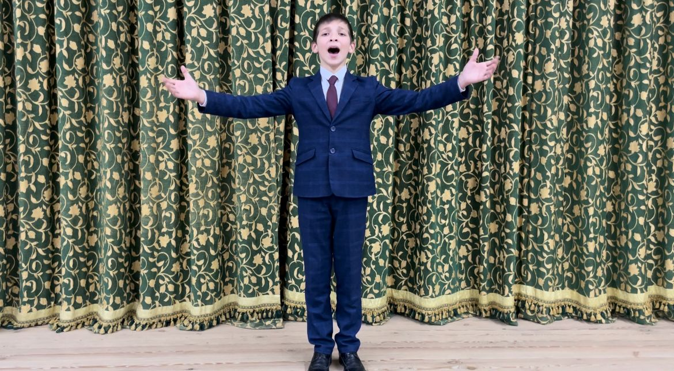
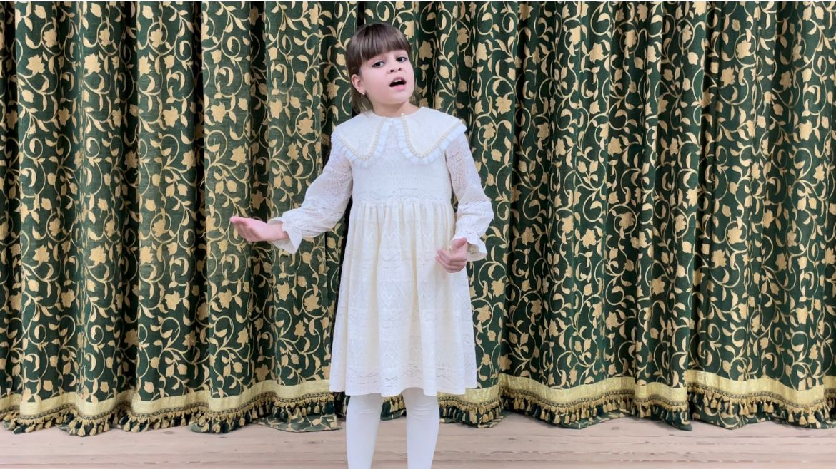
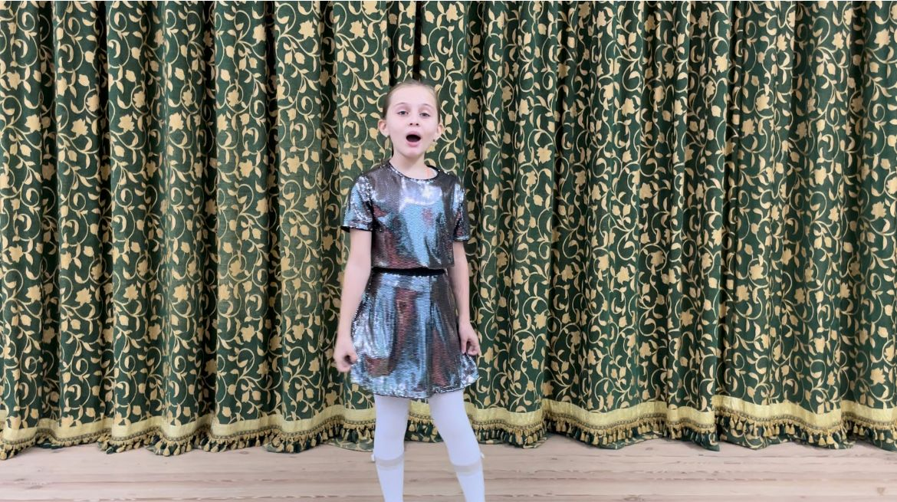
«Музыкальные россыпи» 1. Икоева Лана - 1 место 2. Слонов Ацамаз – 1 место 3. Гаглоева Мария – 2 место.

Slide 7
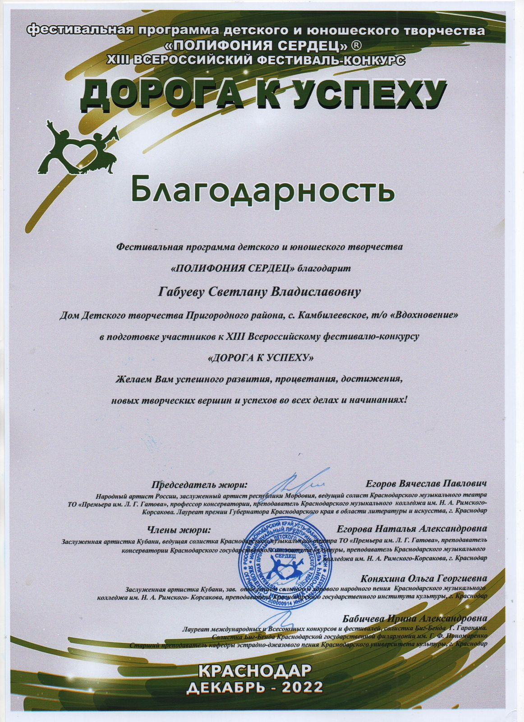
«Дорога к успеху». 1. Годжиева Салима - 2 место.

Slide 8
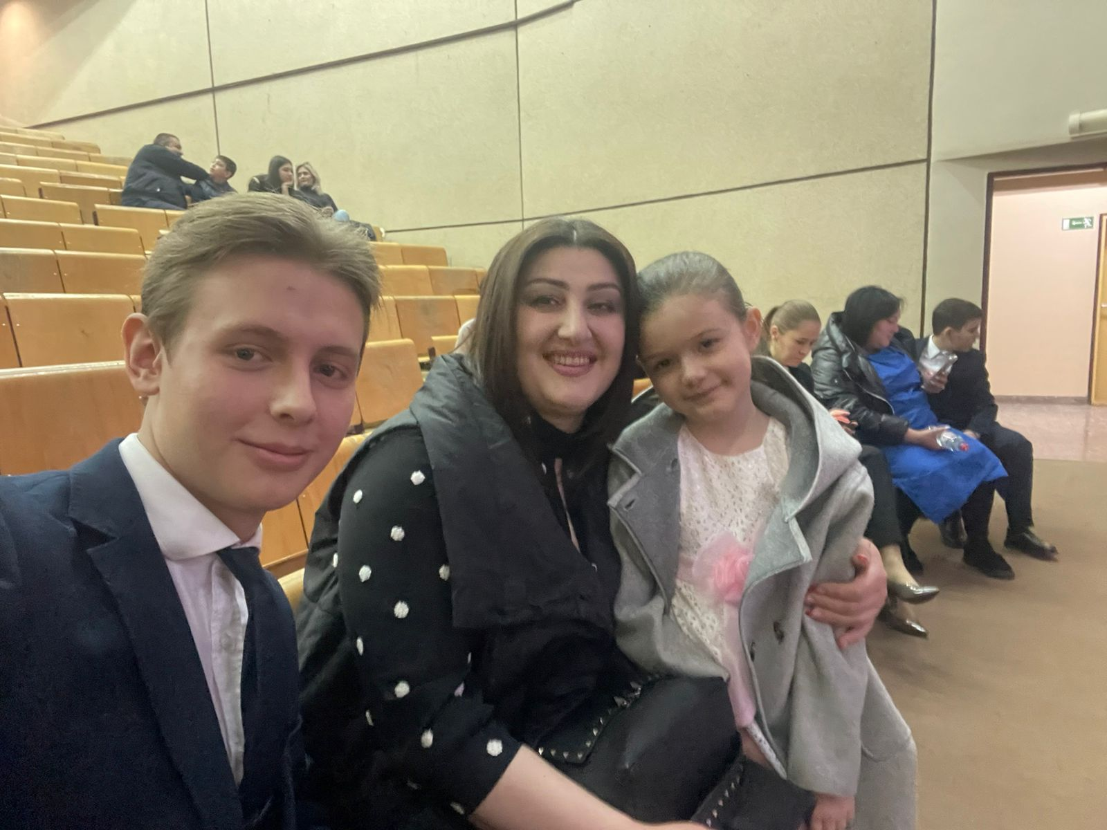
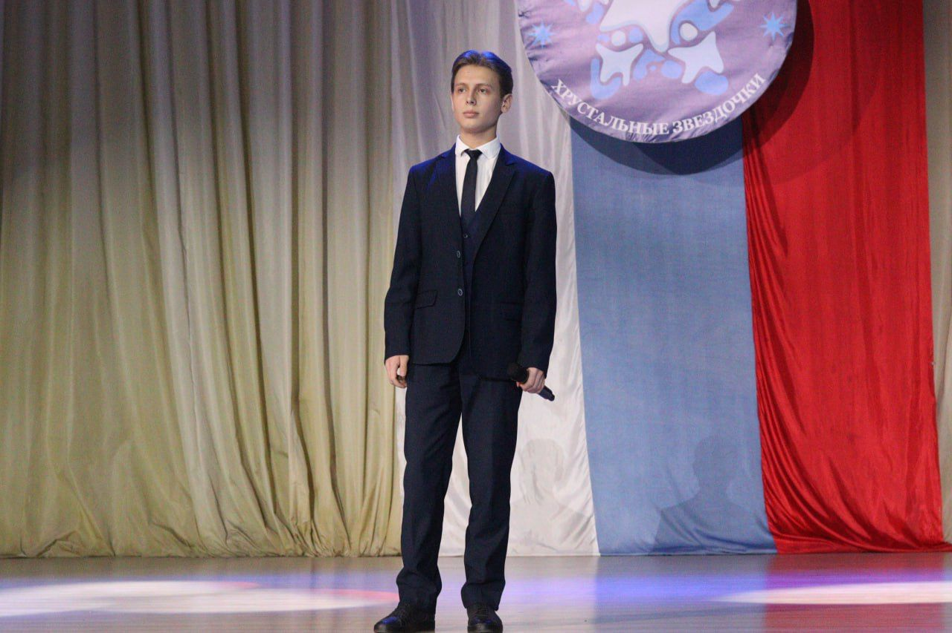
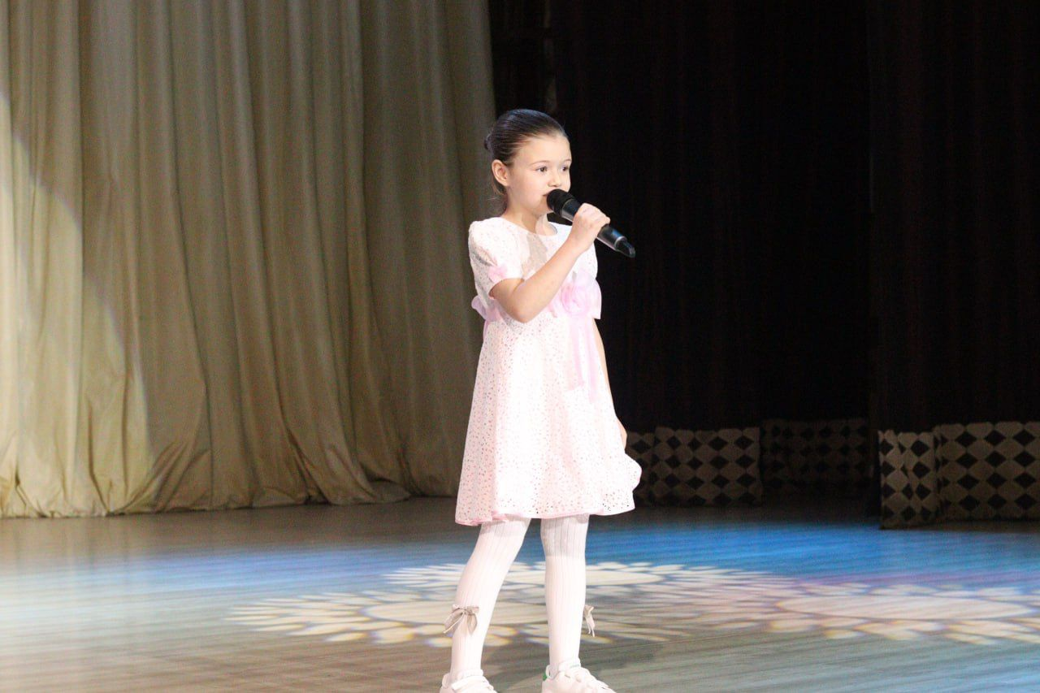
«Хрустальные звёздочки». 1. Савлаева Амина - 1 место 2. Веремеенко Вадим - 1 место

Slide 9
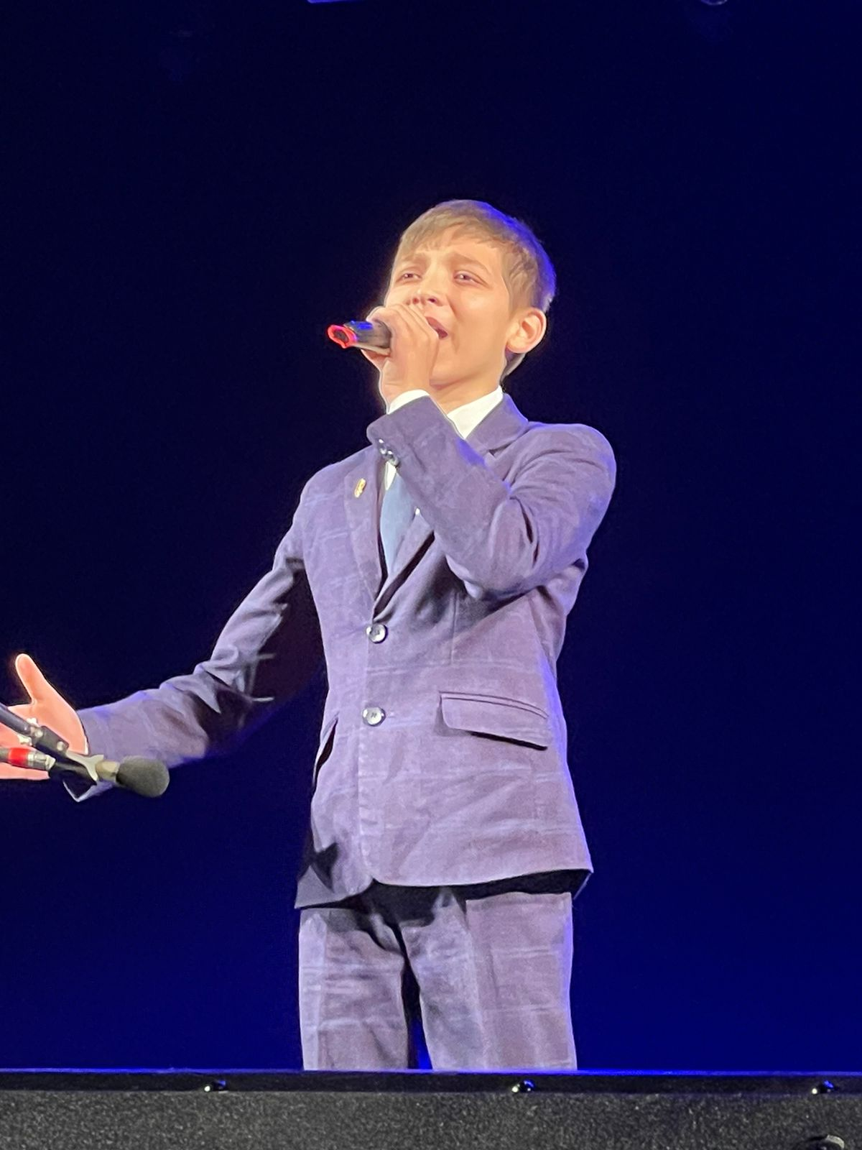
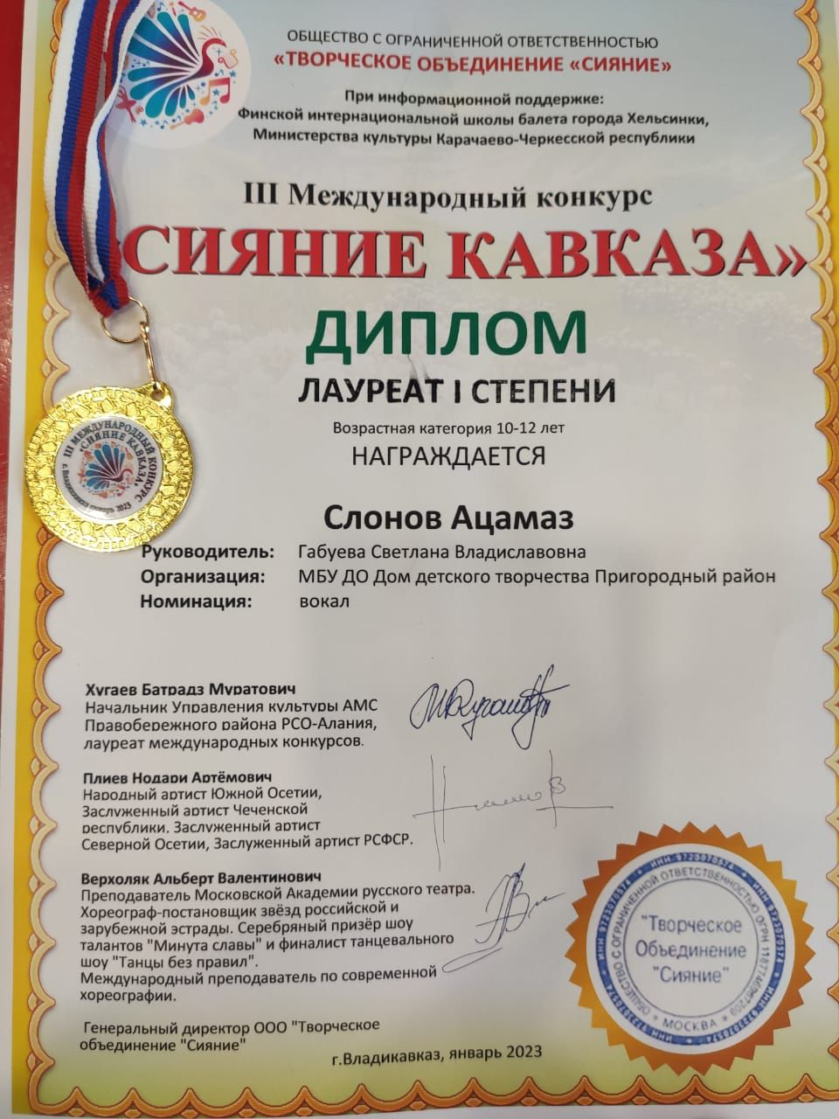
«Новогодние огни» 1. Слонов Ацамаз - 1 место. «Сияние Кавказа» 1. Слонов Ацамаз - 1 место.

Slide 10
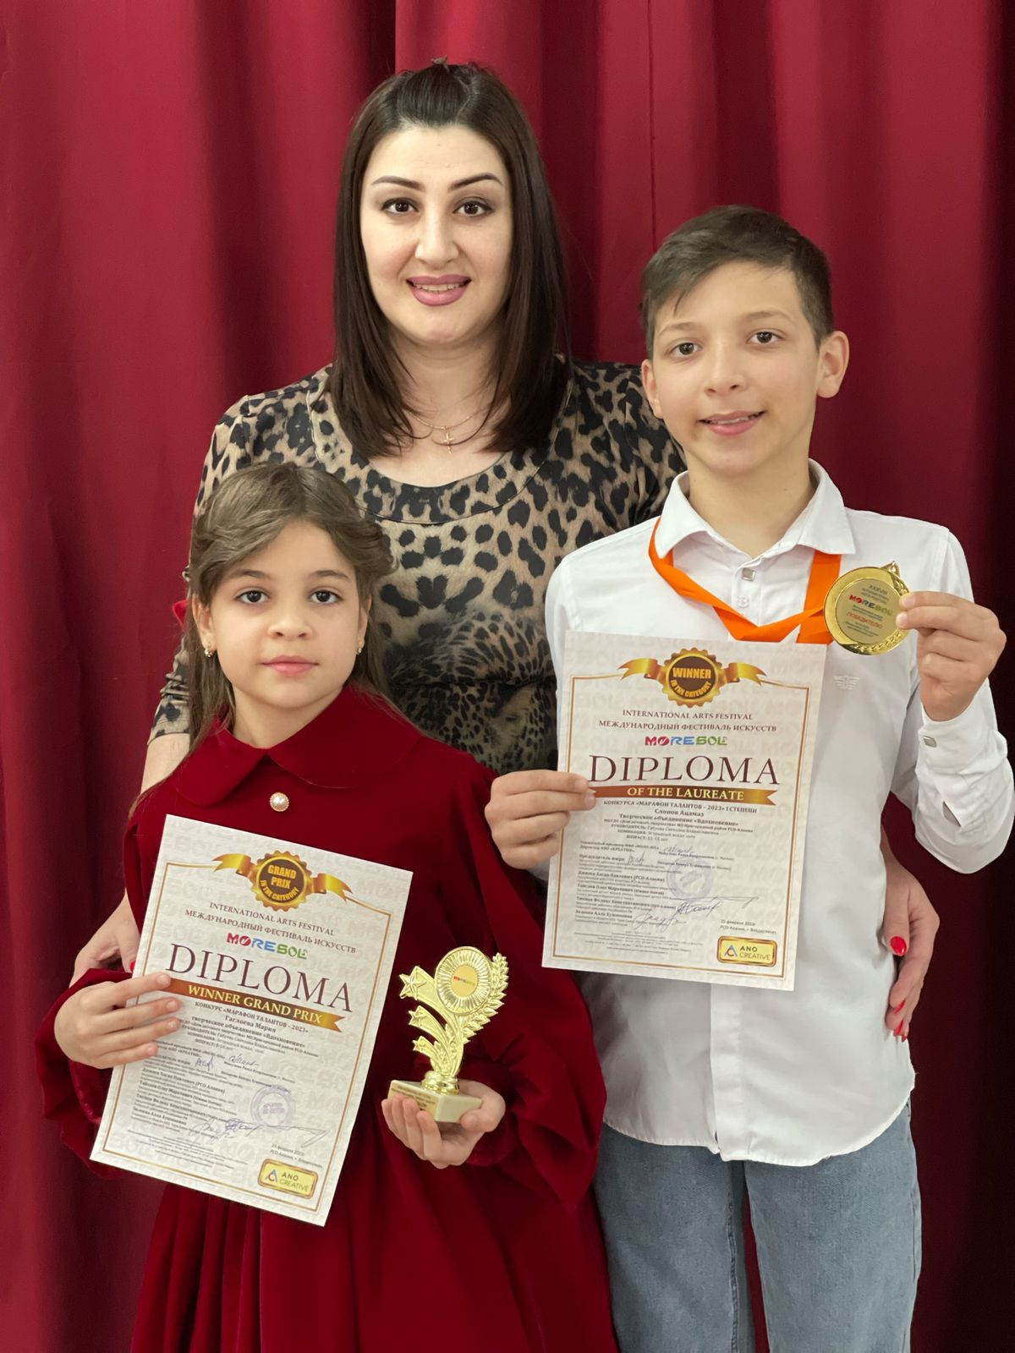
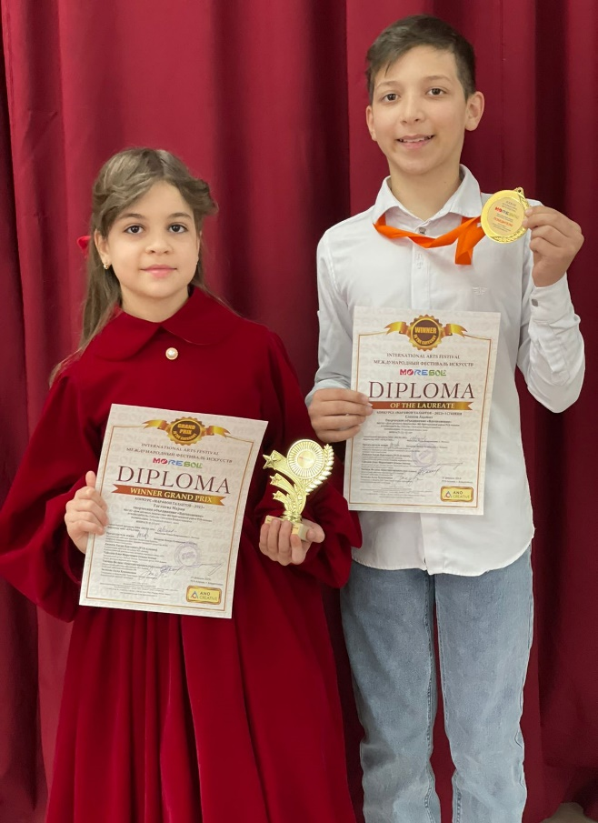
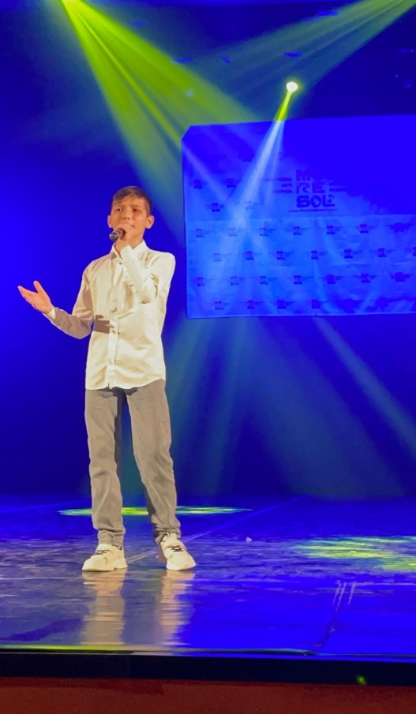
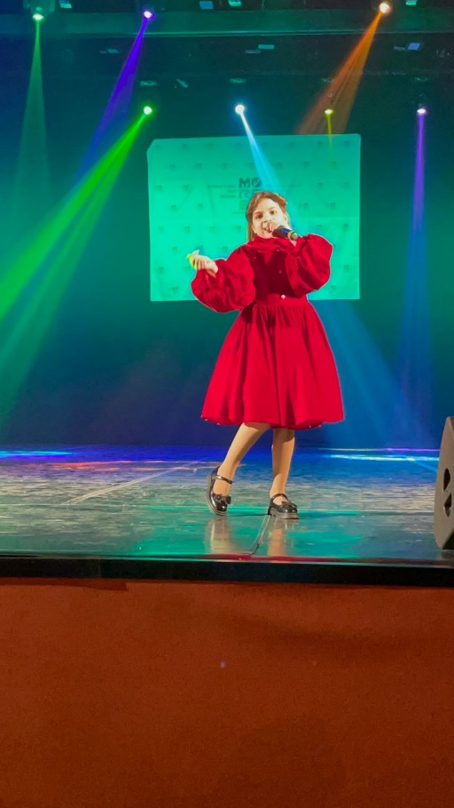
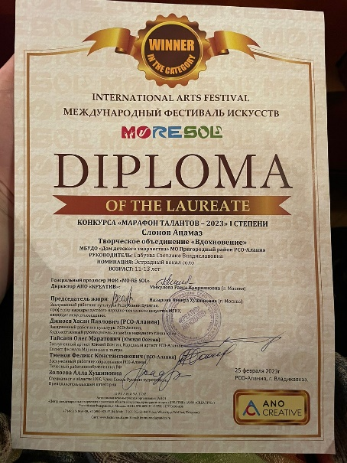
«Марафон талантов» 1.Слонов Ацамаз-1 место 2.Гаглоева Мария-Гран при

Slide 11
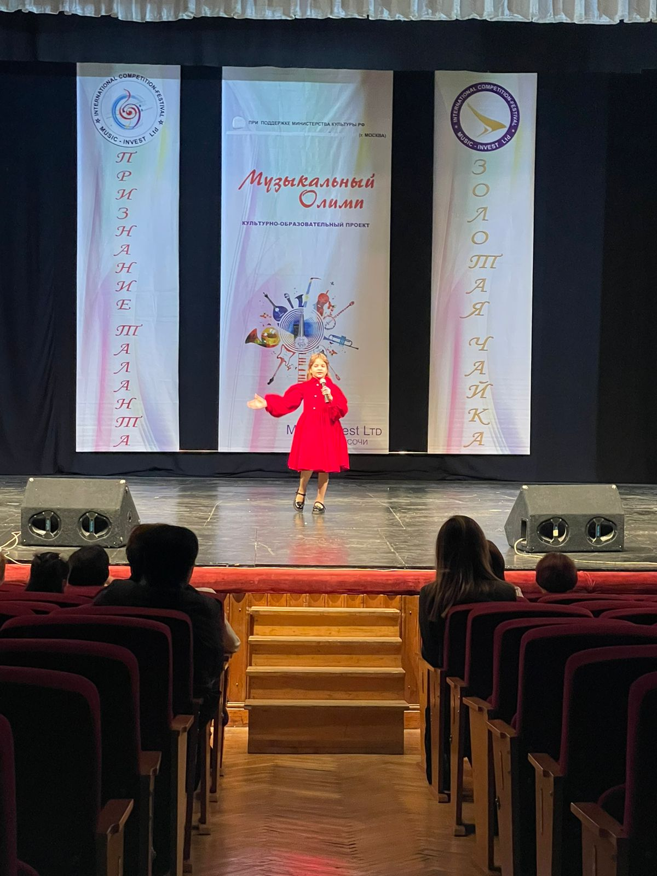
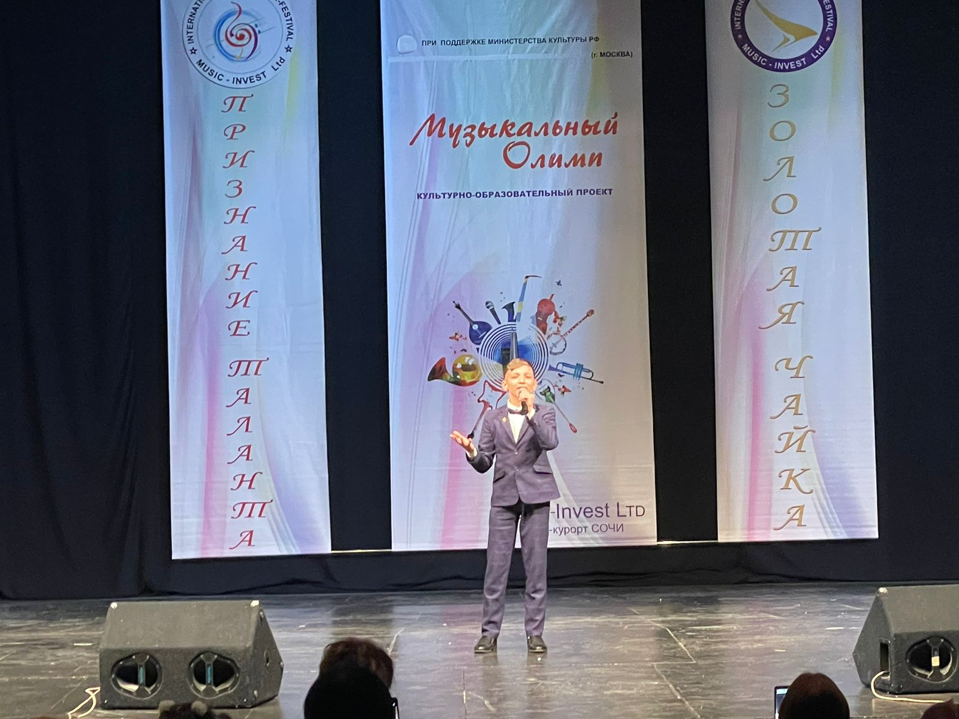
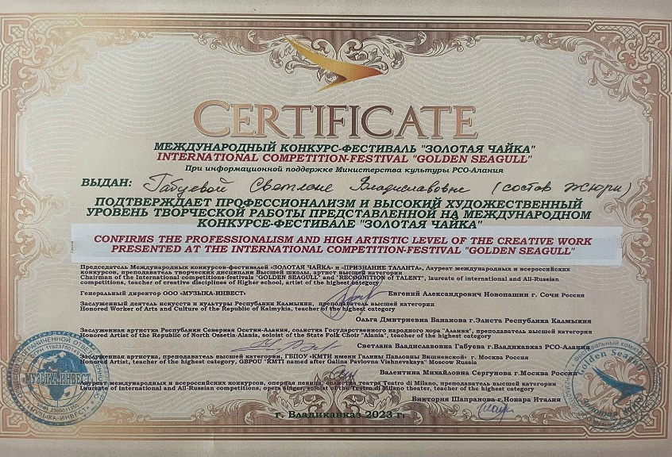
«Золотая чайка». 1. Гаглоева Мария - 1 место 2. Годжиева Салима - 1 место 3. Слонов Ацамаз - 1 место.

Slide 12
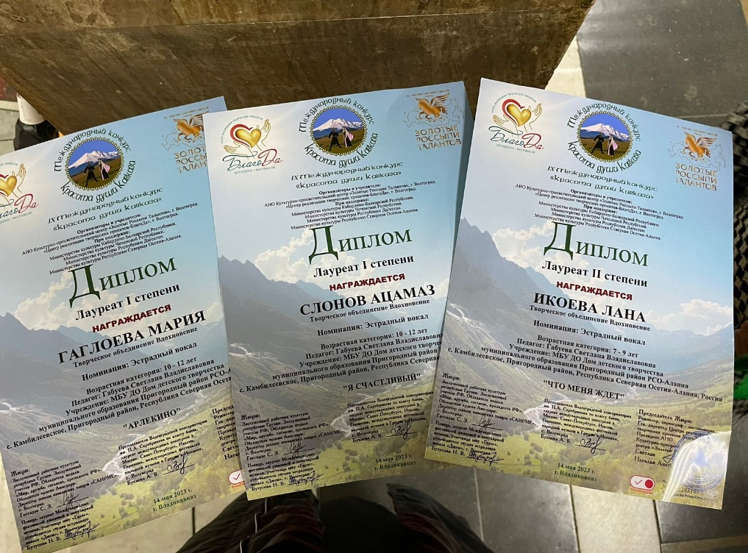
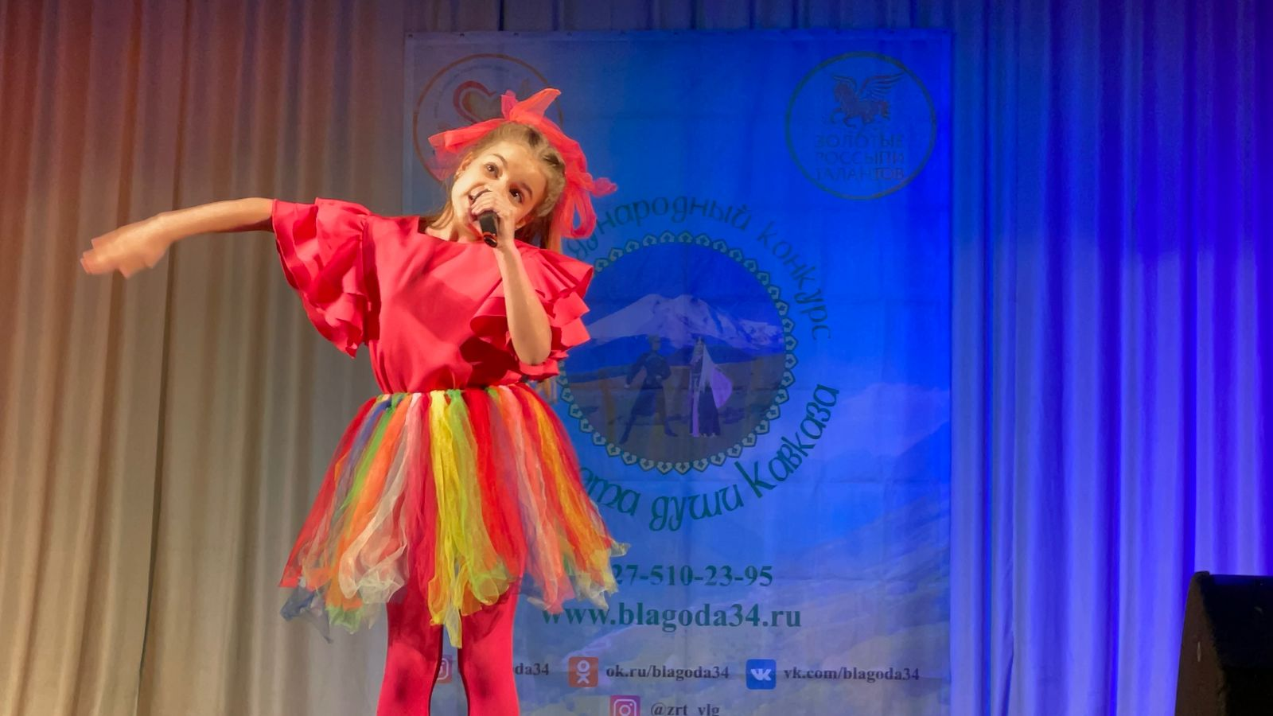
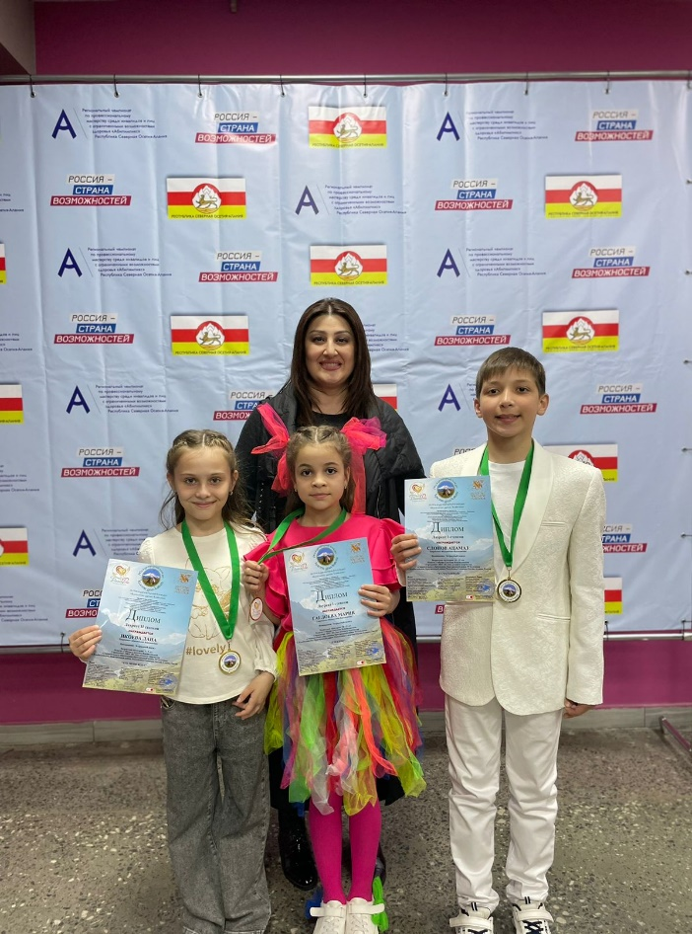
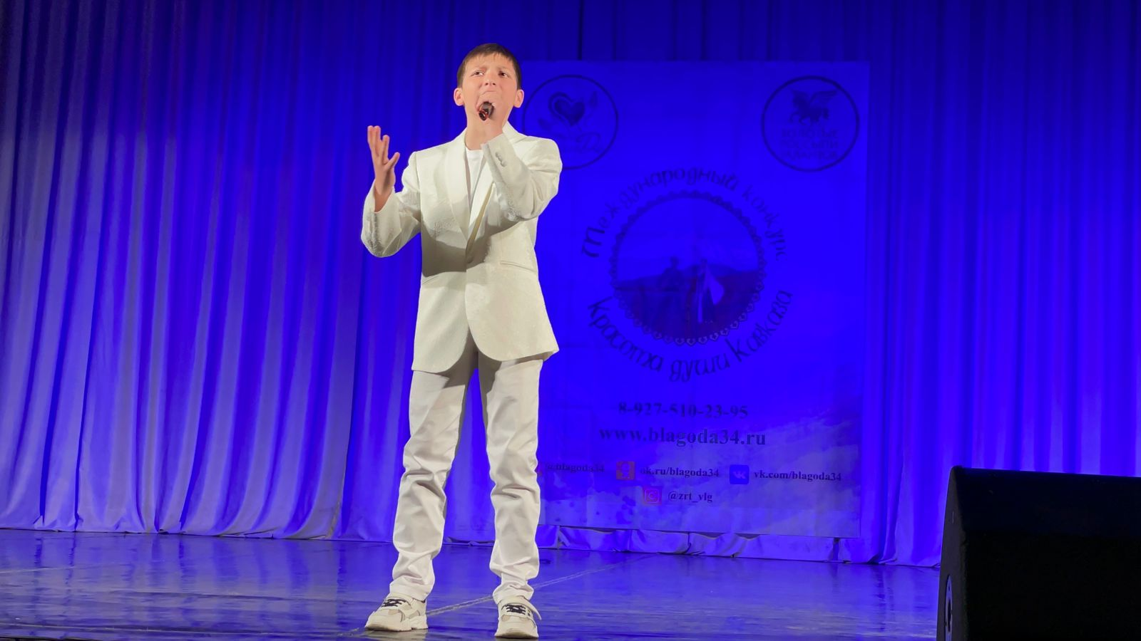
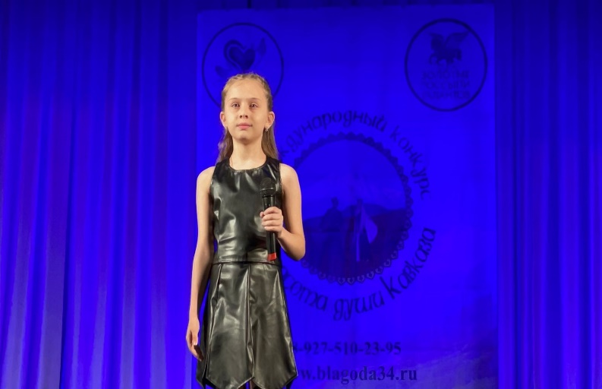
«Красота души Кавказа» 1. Слонов Ацамаз - 1 место 2. Гаглоева Мария - 1 место 3. Икоева Лана - 2 место.

Slide 13
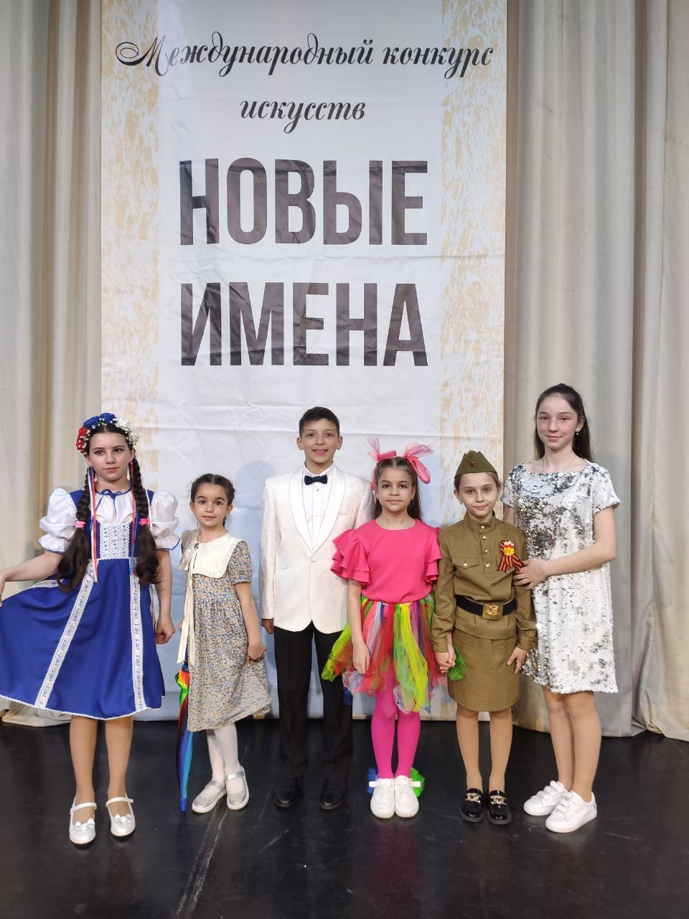
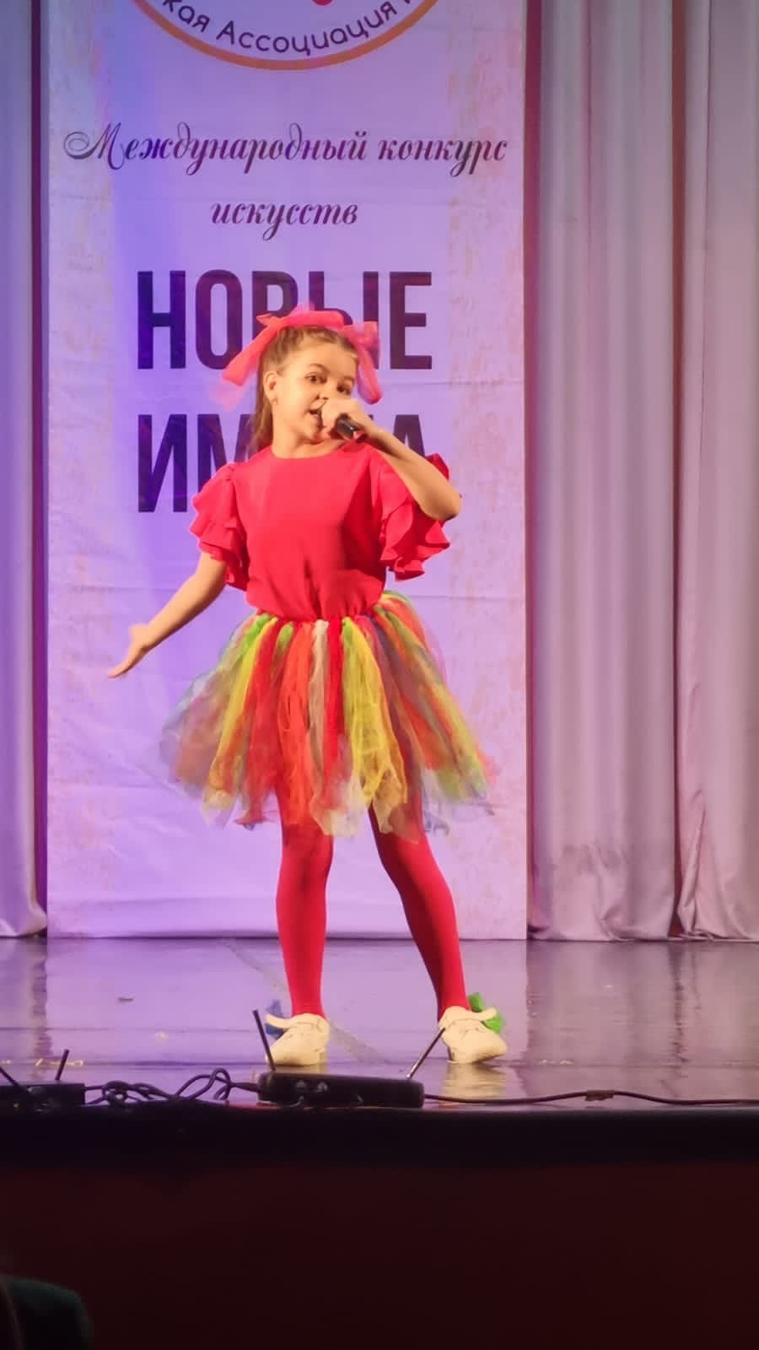
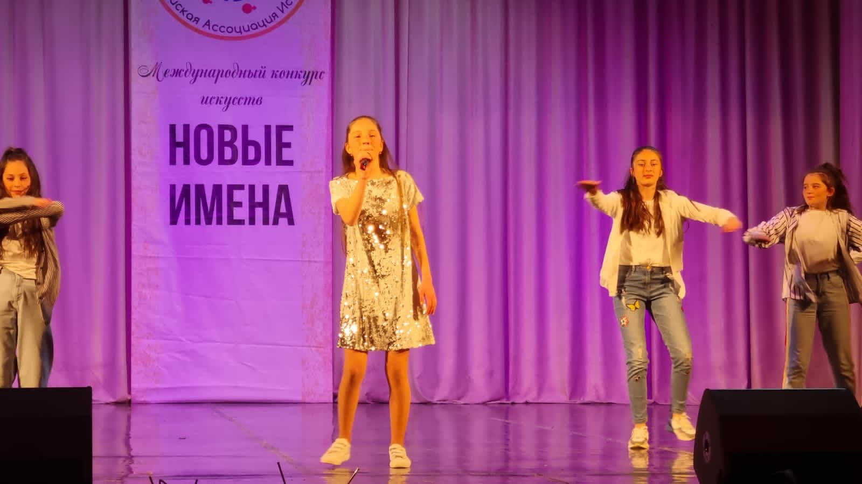
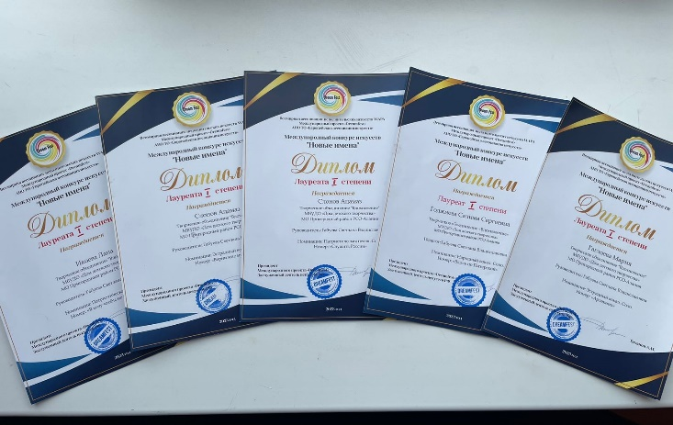
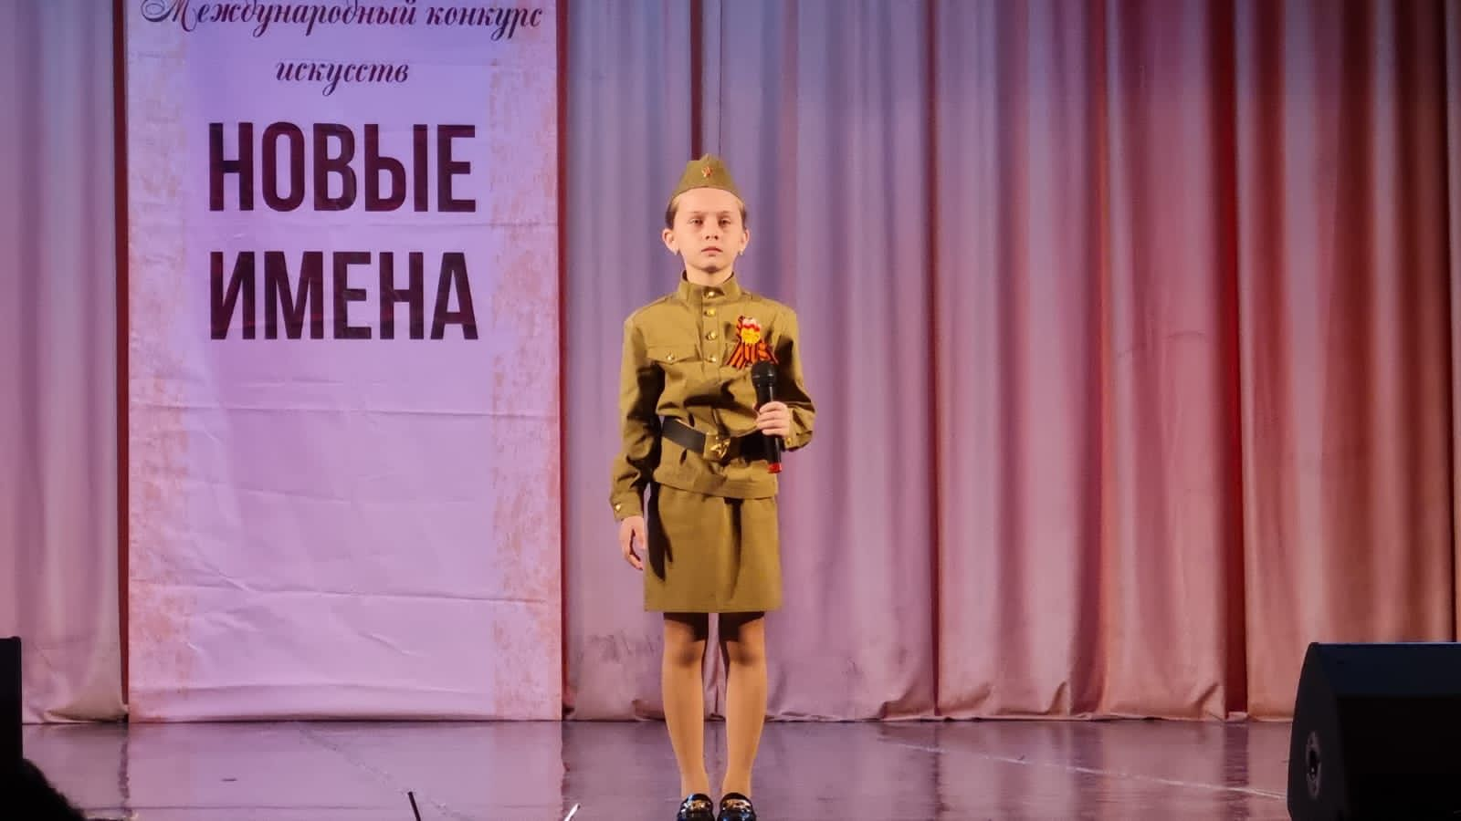
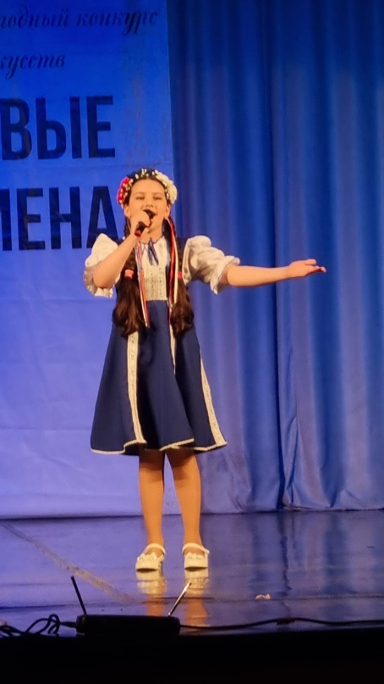
« Новые имена». 1. Гаглоева Дарья (Дебют). - 2 место 2. Слонов Ацамаз (патриот) - 1 место 3. Икоева Лана (патриот.) - 1 место 4. Годжиева Салима (народ) – 1 место 5. Кочиева Лиза (эстр.) - 2 место 6. Гаглоева Мария - 1 место 7. Слонов Ацамаз - 1 место.

Slide 14
«Golden Star» 1. Годжиева Салима- 1 место 2. Слонов Ацамаз - 1 место 3. (Дуэт) Годжиева – Слонов - 1 место 4.Икоева Лана – 2 место 5. Гаглоева Мария - 3 место.

Slide 15
На ряду с учебной частью, активно велась воспитательная работа. На зимних каникулах – 29 декабря учащиеся т/о «Вдохновение», посетили филиал Мариинского театра оперы и балета, где в канун Нового года была представлена опера для детей «Снежная королева». На весенних каникулах – 22 марта т/о вместе с родителями посетили лучший кинотеатр нашей Республики «Алания Синема», где от души вместе посмеялись и вместе поплакали. Посмотрели очень тёплый, душевный, семейный фильм «Чебурашка».

Slide 16
В этом году выступила в качестве эксперта (жюри) в вокальной номинации, в конкурсах: В районном конкурсе - «Осетия, наш дом родной». В республиканском - «Великая Победа» В международном - «Золотая чайка».

Slide 17
Так же мною был проведён в ДДТ республиканский семинар для педагогов дополнительного образования по теме: «Развитие музыкальных способностей обучающихся по вокальному искусству».

Slide 18
Приглашение на телевидение ГТРК»Алания»

Slide 19
«Мои награды»

